Slide 1
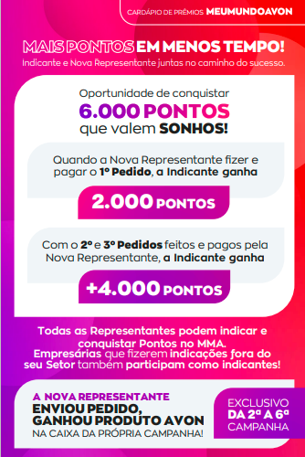
Cardápio Aliança
Com os pedidos da 2ª e 3ª campanha consecutiva feitos e pagos pela Nova Representante, a Indicante ganha

Slide 2
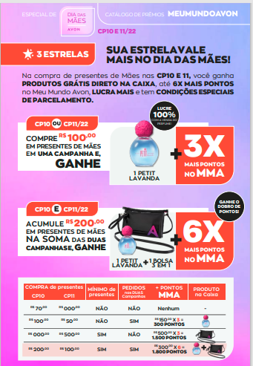
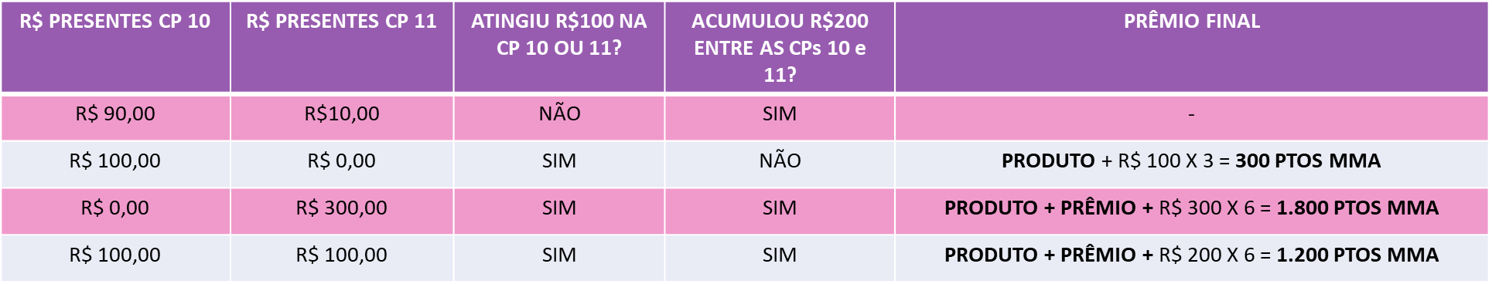
Na....você ganha produto grátis, presente exclusivo e até 6x.......
Rever exercício conforme tabela, o layout ficou ótimo mas os valores de compras e afirmações estão erradas:

Slide 3
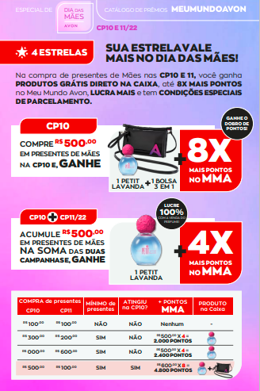
Na....você ganha produto grátis, presente exclusivo e até 8x.......

Slide 4
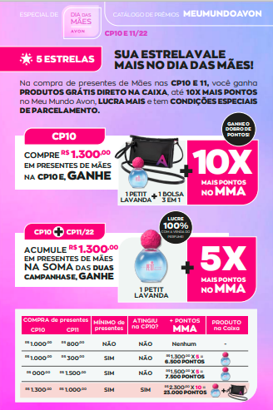
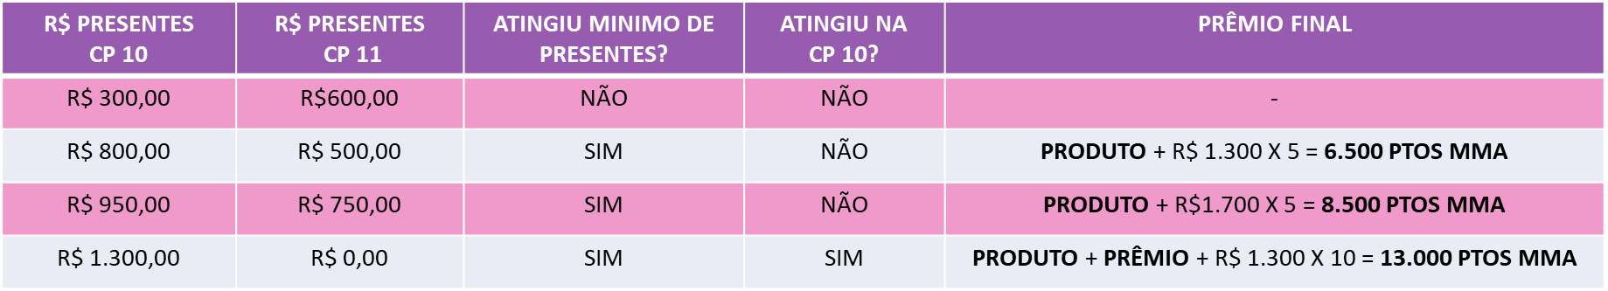
Na....você ganha produto grátis, presente exclusivo e até 10x.......
Rever exercício conforme tabela, o layout ficou ótimo mas os valores de compras e afirmações estão erradas:

